Slide 1
Folkhälsoenkät Ung 2023
Jönköpings kommun

Slide 2
Information
Jönköpings kommun
· I kommunrapporten är de elever som går i skola i kommunen medtagna. De som svarat att de bor i kommunen men går på skola i annan kommun finns inte med i kommunrapporten. · Så långt det är möjligt finns jämförelser med tidigare års undersökningar för din kommun, samt jämförelse med länets resultat 2023. Där inget annat anges beskriver siffrorna din kommuns resultat för år 2023. · För att minska risken för att röja någon individs identitet visas inget värde i figurerna för de grupper och kategorier där färre än 5 individer har svarat. · Antalet elever i kommunerna är relativt få. Det betyder att figurer där resultaten redovisas som andelar (procent) bör tolkas med försiktighet. Till exempel kan andelen som röker se ut att vara en stor andel av eleverna, medan i vekligheten motsvarade andelen endast ett fåtal individer. Titta därför i tabellen över svarsfrekvens, där det framgår hur många elever som har svarat på enkäten per årskurs. · Har du frågor om materialet, kontakta Ida Erixon (ida.erixon@rjl.se), sektion Folkhälsa, Region Jönköpings län.

Slide 3
Om undersökningen
Syftet är att följa den självrapporterade hälsan bland länets unga och se förändringar över tid. Utifrån den kunskapen kan vi tillsammans ge alla barn och unga i Jönköpings län bästa möjliga förutsättningar till ett bra liv med en god hälsa.
Totalundersökning bland länets unga i årskurs 9 och 2 på gymnasiet samt i anpassad grund- och gymnasieskola
Undersökningen görs av Region Jönköpings län tillsammans med Länsstyrelsen och länets kommuner
Har genomförts sedan 2013. Genomförs nu vart tredje år.
Anpassad skola är med sedan 2020
Enkäten genomfördes digitalt under skoltid 4 september – 13 oktober 2023
Vad innehåller enkäten? 80 frågor om hälsa och livsstil, tobak, alkohol, narkotika och spel, skola och fritid, livet och framtiden etc. Enkäten är tillgänglig på 6 språk (svenska, engelska, arabiska, tigrinja, dari och somaliska)
Samtliga resultat från undersökningen finns här: Hälsa-Utveckling i Jönköpings län (rjl.se)

Slide 4
Rättelse
2024-02-22 uppdaterades denna fil och berör följande bilder
Vilken bild berörs? | Rubrik | Vad är ändrat?
Bild 16 | Psykiskt välbefinnande | Andelarna är uppdaterade efter att ett räknefel uppdagats
Bild 89 | Andel (%) som brukar träffa kompisar minst 1-2 kvällar i veckan | Frågan ändrades inför undersökningen 2020. Det går inte att jämföra med tidigare års resultat och därför finns inte äldre data längre med i jämförelsen över tid
Bild104 | Det finns vuxna i min närhet som jag kan berätta personliga saker för | Frågan ändrades inför undersökningen 2020. Det går inte att jämföra med tidigare års resultat och därför finns inte äldre data längre med i jämförelsen över tid

Slide 5
Svarsfrekvenser
Jönköpings kommun
Årskurs | Antal elever | Antal svarande | Svarsfrekvens (%)
Åk 9 | 1520 | 1234 | 81
Gy 2 | 1910 | 1497 | 78
Länet åk 9 | 4 227 | 3 248 | 77
Länet gy 2 | 4 058 | 3 108 | 77

Slide 6
Sammanfattning – Jönköping kommun
Hälsan och levnadsvanor
Det finns skillnader i hälsa där killar i högre utsträckning än tjejer, uppger bra eller mycket bra hälsa.
De senaste tio åren har den psykiska ohälsan stadigt ökat, framförallt bland tjejer i årskurs 9 där nu 65 % svarar att de har haft två eller fler psykosomatiska besvär mer än en gång i veckan de senaste sex månaderna.
Kostvanorna har försämrats med färre unga som äter frukost, minskat intag av frukt samt fler som dricker energidryck.
Tobak, alkohol och spel
Traditionell rökning minskar men stor ökning ses för användning av e-cigaretter och snus. I årets undersökning svarar 25 % av tjejerna i årskurs 9 och 28 % i år 2 på gymnasiet att de använder e-cigaretter.
En svag ökning av de som svarar att de druckit alkohol någon gång de senaste 12 månaderna kan ses, framförallt bland unga i årskurs 9.
Nästan var tionde kille i årskurs 9 fortsätter ofta att spela (på dator, spelkonsol, mobiltelefon eller surfplatta) trots att det får negativa konsekvenser.

Slide 7
Sammanfattning forts.
Skola, fritid och trygghet
Tjejer känner sig i lägre utsträckning lugna inför skolarbetet (åk 9 42 %, gy 2 46%) jämfört med killar (åk 9 71 %, gy 2 76%).
Andel unga i årskurs 9 som skolkat någon gång per termin eller oftare har ökat kraftigt sedan den senaste mätningen.
Många unga använder sociala medier i hög utsträckning, tjejer mer än killar. Andelen tjejer som använder sociala medier 5 timmar eller mer på vardagar efter skolan är 35 % i åk 9 och 27 % i gy 2.
Tryggheten till och från skolan, på rasterna och i klassrummet har minskat bland unga. Minskning har skett bland både tjejer och killar i båda årskurserna.
Att ha blivit utsatt för sexuella ofredanden av olika slag är fortfarande ett stort problem, särskilt bland tjejer, 40 %, jämfört med 20 % bland killarna. De svarsalternativ som unga i högst utstickning svarat är att de mot sin vilja tagit emot avklädda bilder, blivit kontaktad på sociala medier i sexuellt syfte och att någon har tafsat på mig.
Livet och framtiden
Andelen unga som har en tro eller övertygelse som ger tröst/lättnad i vardagen har ökat över tid.

Slide 8
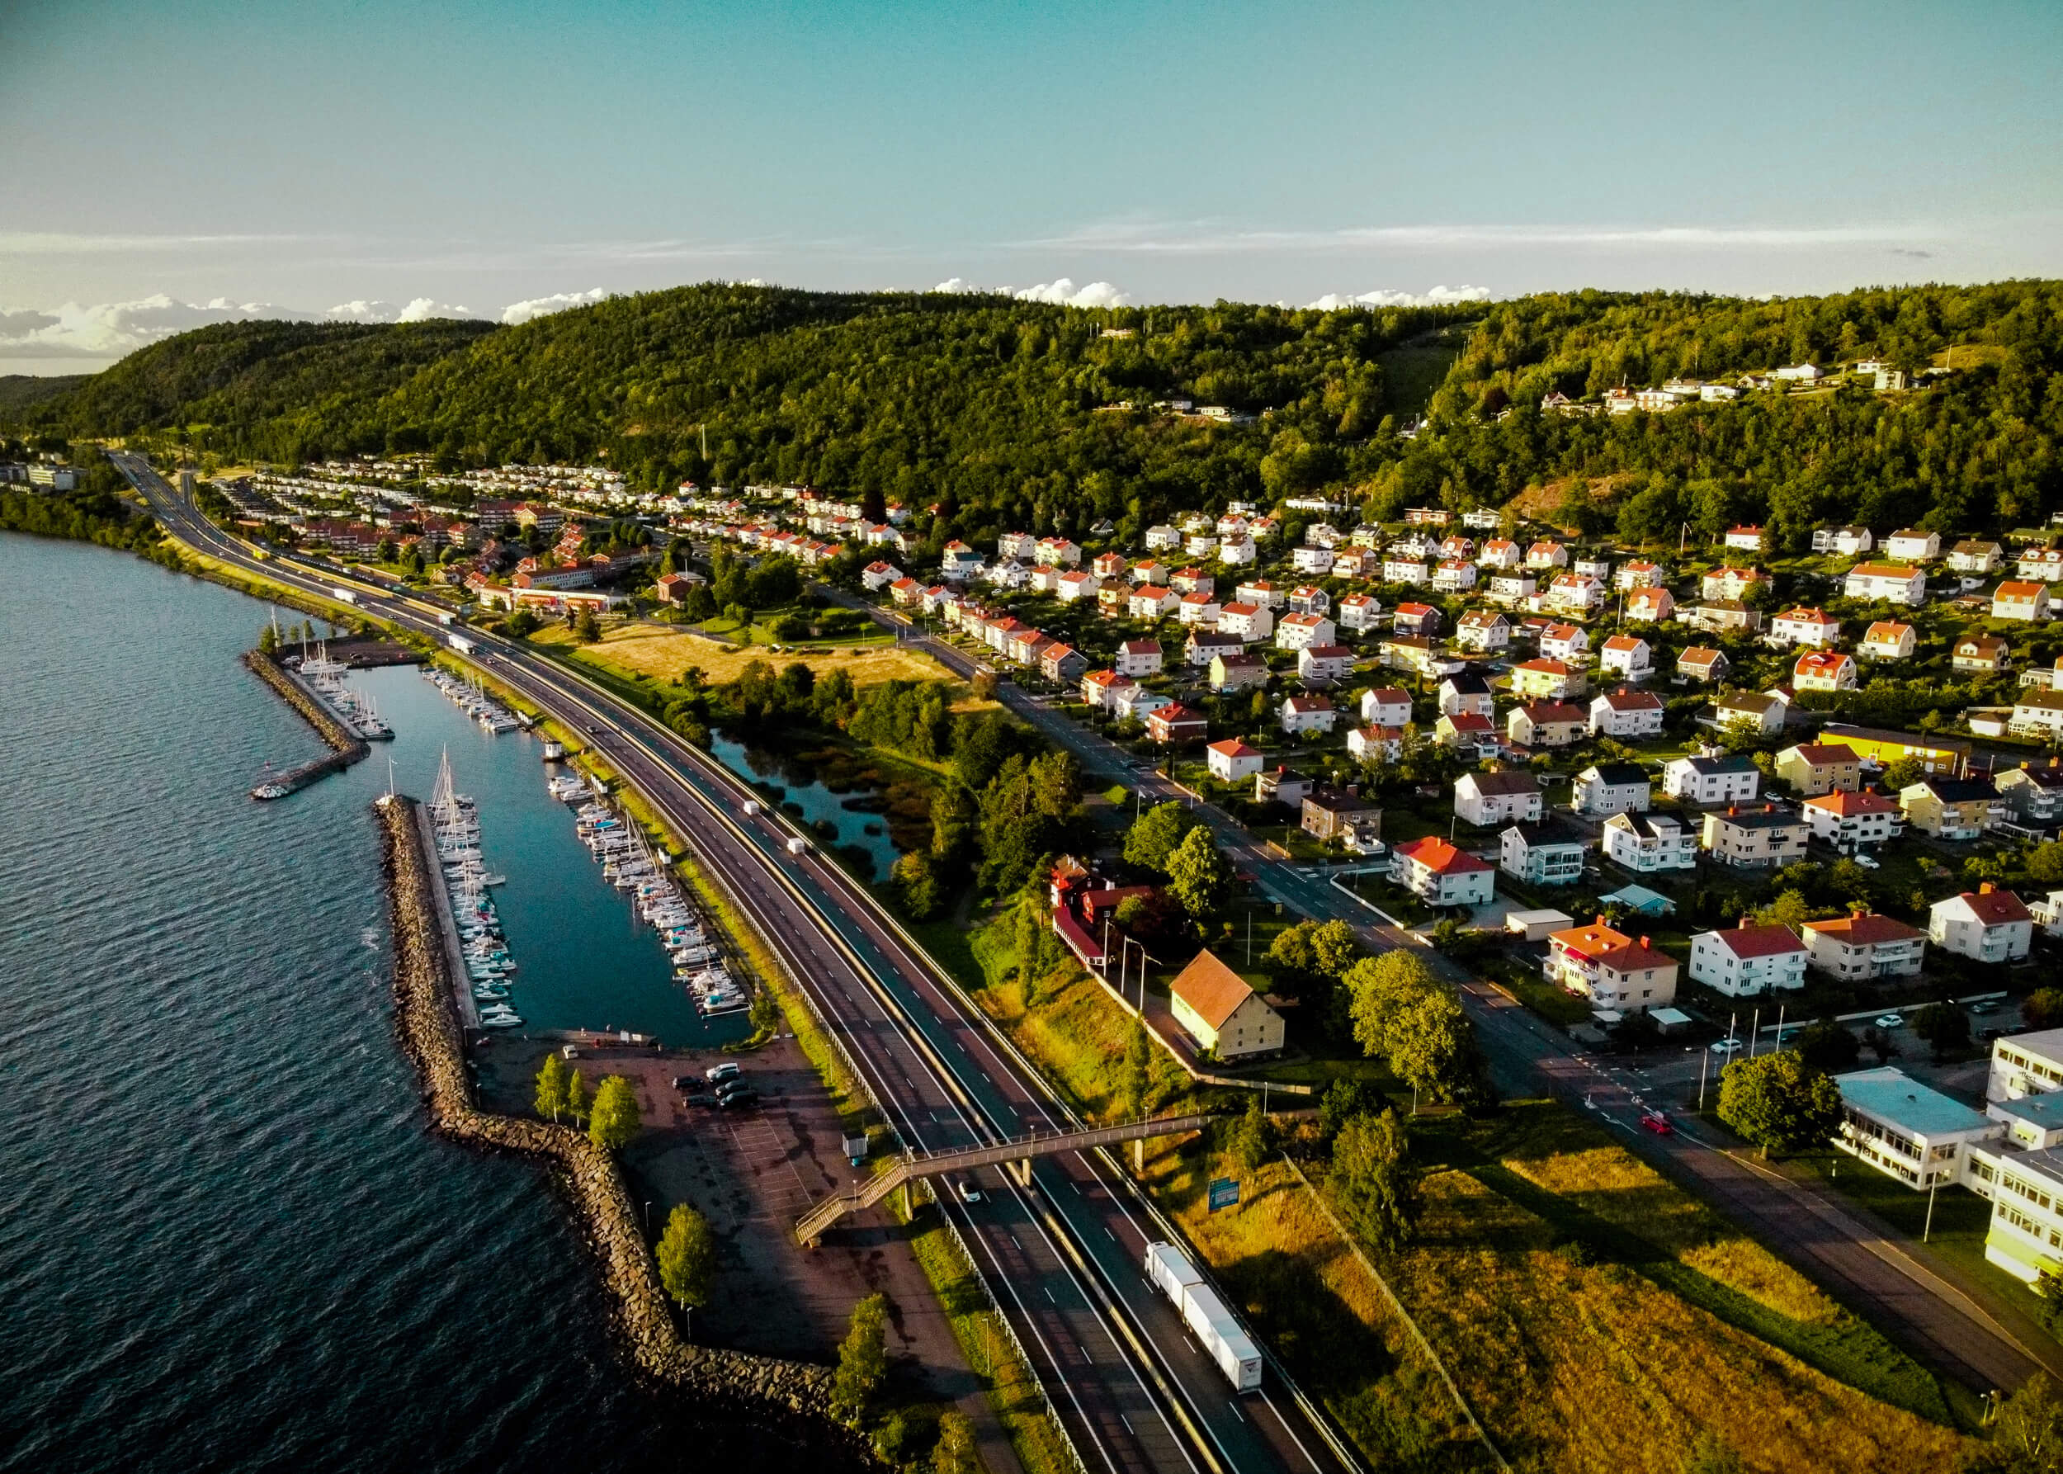
Demografi
Jönköpings kommun
• Kön • Bostadsläge • Vem man bor med • Föräldrars/vårdnadshavares sysselsättning • Ekonomi • Härkomst

Slide 9
Kön och bostadsläge
Jönköpings kommun

Slide 10
Vem man bor med
Jönköpings kommun

Slide 11
Föräldrars/vårdnadshavares sysselsättning
Jönköpings kommun

Slide 12
Ekonomi
Jönköpings kommun

Slide 13
Härkomst
Jönköpings kommun
Siffrorna som redovisas beräknas enligt följande: Sverige: om man själv och någon av ens föräldrar är födda i Sverige. Övriga Europa: om man själv eller någon av ens föräldrar är födda i Europa exkl Sverige, och man inte uppfyller villkoren för alternativ 1. Övriga världen: om man själv eller någon av ens föräldrar är födda utanför Europa och man inte uppfyller villkoren för alternativ 1 eller 2.

Slide 14
HÄLSA
Jönköpings kommun
• Allmän hälsa • Psykiskt välbefinnande • Psykosomatiska besvär • Upplevd självkänsla • Impulskontroll • Funktionsnedsättning • Långvarig sjukdom

Slide 15
Allmän hälsa
Jönköpings kommun
Jämförelsen över tid visar data för Jönköpings kommun

Slide 16
Psykiskt välbefinnande
Jönköpings kommun
Jämförelsen över tid visar data för Jönköpings kommun
SWEMBWS (Short Warwick Edinburgh Mental Well Being Scale) är ett instrument för att mäta välbefinnande. Det innehåller sju påståenden om hur man upplevt sin situation de senaste två veckorna: Jag har en positiv syn på framtiden, Jag har känt att jag varit till nytta, Jag har känt mig lugn, Jag har hanterat problem på ett bra sätt, Jag har tänkt på ett klart sätt, Jag har känt mig nära andra människor, Jag har själv kunnat bestämma mig om saker och ting.

Slide 17
Psykosomatiska besvär
Jönköpings kommun

Slide 18
Psykosomatiska besvär
Jönköpings kommun
Jämförelsen över tid visar data för Jönköpings kommun

Slide 19
Psykosomatiska besvär
Jönköpings kommun
Jämförelsen över tid visar data för Jönköpings kommun

Slide 20
Psykosomatiska besvär
Jönköpings kommun
Jämförelsen över tid visar data för Jönköpings kommun

Slide 21
Psykosomatiska besvär
Jönköpings kommun
Jämförelsen över tid visar data för Jönköpings kommun

Slide 22
Upplevd självkänsla
Jönköpings kommun
Jämförelsen över tid visar data för Jönköpings kommun

Slide 23
Upplevd självkänsla
Jönköpings kommun
Jämförelsen över tid visar data för Jönköpings kommun

Slide 24
Upplevd självkänsla
Jönköpings kommun
Jämförelsen över tid visar data för Jönköpings kommun

Slide 25
Impulskontroll
Jönköpings kommun

Slide 26
Impulskontroll
Jönköpings kommun

Slide 27
Impulskontroll
Jönköpings kommun

Slide 28
Funktionsnedsättning
Jönköpings kommun

Slide 29
Långvarig sjukdom
Jönköpings kommun

Slide 30
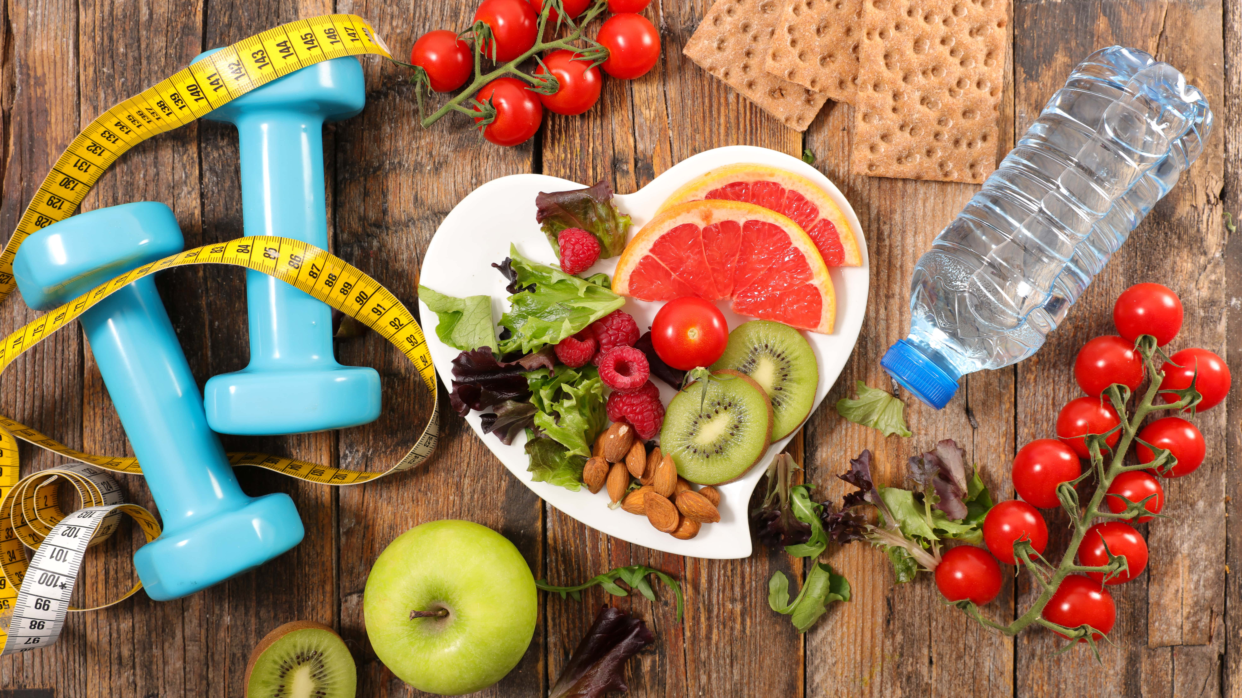
Levnadsvanor
Jönköpings kommun
• Kost • Fysisk aktivitet • Sömn • Sex och samlevnad

Slide 31
Kost
Jönköpings kommun
Jämförelsen över tid visar data för Jönköpings kommun

Slide 32
Kost
Jönköpings kommun
Jämförelsen över tid visar data för Jönköpings kommun

Slide 33
Kost
Jönköpings kommun
Jämförelsen över tid visar data för Jönköpings kommun

Slide 34
Kost
Jönköpings kommun
Jämförelsen över tid visar data för Jönköpings kommun

Slide 35
Kost
Jönköpings kommun
Jämförelsen över tid visar data för Jönköpings kommun

Slide 36
Kost
Jönköpings kommun
Jämförelsen över tid visar data för Jönköpings kommun

Slide 37
Kost
Jönköpings kommun
Jämförelsen över tid visar data för Jönköpings kommun

Slide 38
Kost
Jönköpings kommun
Jämförelsen över tid visar data för Jönköpings kommun

Slide 39
Kost
Jönköpings kommun
Jämförelsen över tid visar data för Jönköpings kommun

Slide 40
Fysisk aktivitet
Jönköpings kommun
Jämförelsen över tid visar data för Jönköpings kommun

Slide 41
Fysisk aktivitet
Jönköpings kommun
Jämförelsen över tid visar data för Jönköpings kommun

Slide 42
Sömn
Jönköpings kommun
Jämförelsen över tid visar data för Jönköpings kommun

Slide 43
Sömn
Jönköpings kommun
Jämförelsen över tid visar data för Jönköpings kommun

Slide 44
Sex och samlevnad
Jönköpings kommun
* De fyra vanligast förekommande påståendena som de svarande har svarat, av samtliga påståenden (hur man hittar någon att bli tillsammans med, hur man får ett förhållande att fungera bra, hur man gör slut, onani och sex, homo-, bi- eller annan sexuell läggning, religionens/kulturens/samhällets påverkan på sexualiteten, hur man tar upp frågan om kondomanvändning, när man är på väg att ha sex, hur man undviker oönskade graviditeter, hur könssjukdomar smittar, annat)

Slide 45
Sex och samlevnad
Jönköpings kommun
* De fyra vanligast förekommande påståendena som de svarande har svarat, av samtliga påståenden (jag skulle tycka att personen verkade vara omtänksam/ansvarsfull, det skulle kännas som att personen kanske hade en könssjukdom eller trodde att jag hade det, jag skulle vilja använda kondom och tycker att det vore bra om min partner föreslog det, jag skulle inte vilja använda kondom och skulle bli störd om min partner föreslog det, om jag kände personen sedan tidigare skulle jag inte tycka att det behövdes, jag skulle inte tycka att kondom behövdes om jag eller min partner använde hormonellt preventivmedel, till exempel p-piller, minipiller, p-ring)

Slide 46
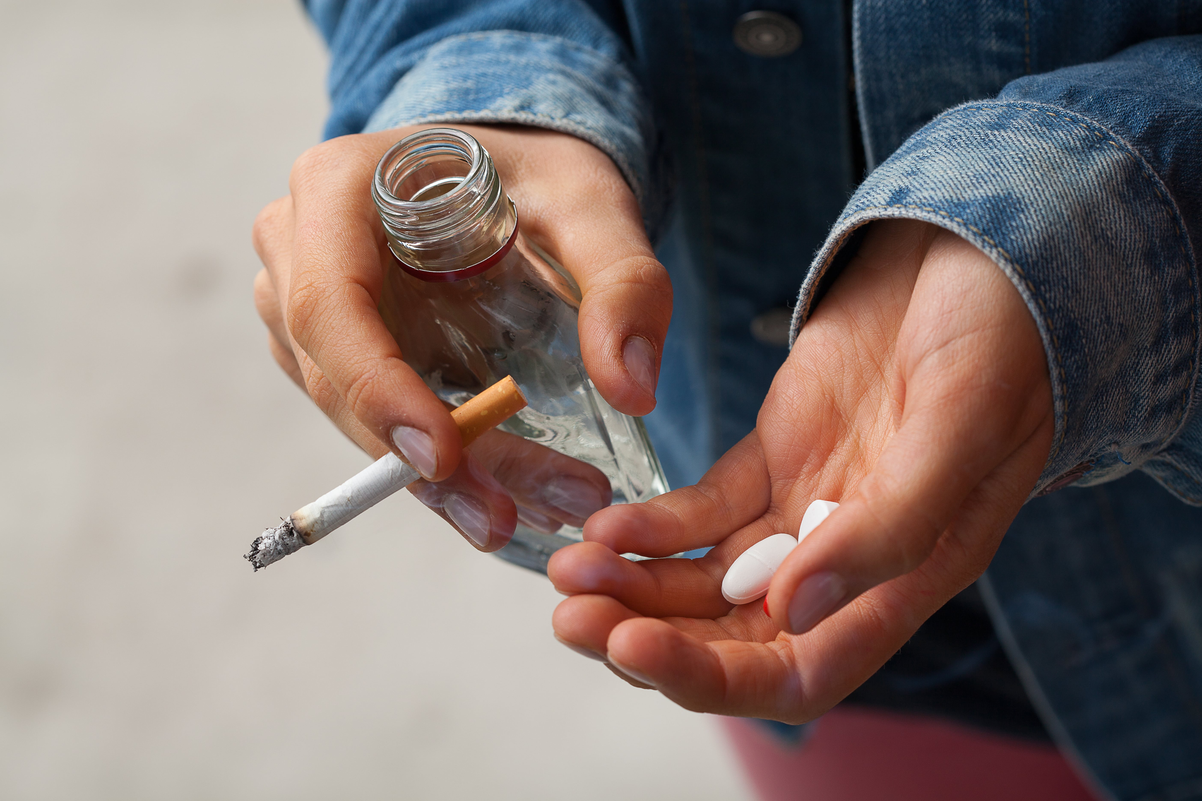
Tobak alkohol, narkotika och spel
Jönköpings kommun
• Tobak • Alkohol • Narkotika • Spel

Slide 47
Rökning
Jönköpings kommun
Jämförelsen över tid visar data för Jönköpings kommun

Slide 48
Snusning
Jönköpings kommun
Jämförelsen över tid visar data för Jönköpings kommun

Slide 49
Vitt snus
Jönköpings kommun

Slide 50
E-cigaretter
Jönköpings kommun
Jämförelsen över tid visar data för Jönköpings kommun

Slide 51
Vattenpipa
Jönköpings kommun
Jämförelsen över tid visar data för Jönköpings kommun

Slide 52
Alkohol
Jönköpings kommun
Jämförelsen över tid visar data för Jönköpings kommun

Slide 53
Alkohol
Jönköpings kommun
Jämförelsen över tid visar data för Jönköpings kommun

Slide 54
Alkohol
Jönköpings kommun
* Motsvarande minst 4 stora burkar starköl/starkcider – eller 25 cl sprit (ca sex shots/drinkar) – eller en hel flaska vin – eller sex burkar folköl
Jämförelsen över tid visar data för Jönköpings kommun

Slide 55
Alkohol
Jönköpings kommun
Jämförelsen över tid visar data för Jönköpings kommun

Slide 56
Narkotika
Jönköpings kommun
Jämförelsen över tid visar data för Jönköpings kommun

Slide 57
Inställning till cannabis
Jönköpings kommun
Jämförelsen över tid visar data för Jönköpings kommun

Slide 58
Debutålder ANDT
Jönköpings kommun

Slide 59
Debutålder ANDT
Jönköpings kommun

Slide 60
Föräldrars inställning till ANDT
Jönköpings kommun

Slide 61
Spel
Jönköpings kommun
Jämförelsen över tid visar data för Jönköpings kommun

Slide 62
Spel
Jönköpings kommun
Jämförelsen över tid visar data för Jönköpings kommun

Slide 63
Spel
Jönköpings kommun

Slide 64
Spel
Jönköpings kommun

Slide 65
Spel
Jönköpings kommun

Slide 66
Skola
Jönköpings kommun
• Arbetsmiljö • Lärarnas roll • Skolk

Slide 67
Arbetsmiljö
Jönköpings kommun
Jämförelsen över tid visar data för Jönköpings kommun

Slide 68
Arbetsmiljö
Jönköpings kommun
Jämförelsen över tid visar data för Jönköpings kommun

Slide 69
Lärarnas roll
Jönköpings kommun
Jämförelsen över tid visar data för Jönköpings kommun

Slide 70
Skolk
Jönköpings kommun
Jämförelsen över tid visar data för Jönköpings kommun

Slide 71
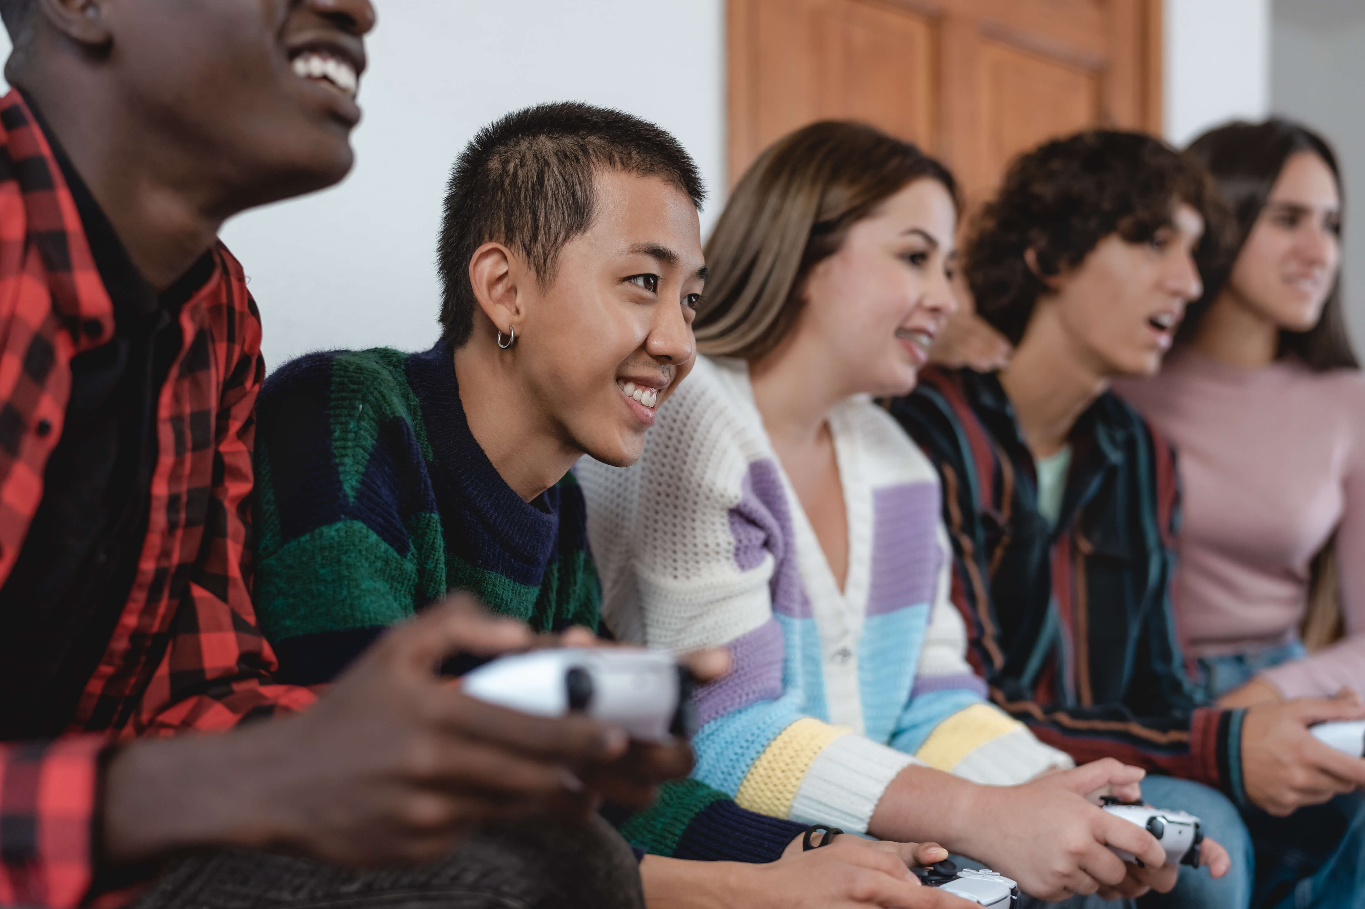
Fritid
Jönköpings kommun
• Påståenden om fritid • Fritidsaktiviteter • Medlem i förening • Medieanvändning • Trygghet • Tillit • Välja själv • Mobbing och trakasserier • Utsatthet • Våld • Demokrati och inflytande

Slide 72
Påståenden om fritid
Jönköpings kommun
Jämförelsen över tid visar data för Jönköpings kommun

Slide 73
Påståenden om fritid
Jönköpings kommun
Jämförelsen över tid visar data för Jönköpings kommun

Slide 74
Påståenden om fritid
Jönköpings kommun
Jämförelsen över tid visar data för Jönköpings kommun

Slide 75
Påståenden om fritid
Jönköpings kommun
Jämförelsen över tid visar data för Jönköpings kommun

Slide 76
Fritidsaktiviteter
Jönköpings kommun

Slide 77
Fritidsaktiviteter
Jönköpings kommun
Jämförelsen över tid visar data för Jönköpings kommun

Slide 78
Fritidsaktiviteter
Jönköpings kommun
Jämförelsen över tid visar data för Jönköpings kommun

Slide 79
Fritidsaktiviteter
Jönköpings kommun
Jämförelsen över tid visar data för Jönköpings kommun

Slide 80
Fritidsaktiviteter
Jönköpings kommun
Jämförelsen över tid visar data för Jönköpings kommun

Slide 81
Fritidsaktiviteter
Jönköpings kommun
Jämförelsen över tid visar data för Jönköpings kommun

Slide 82
Fritidsaktiviteter
Jönköpings kommun
Jämförelsen över tid visar data för Jönköpings kommun

Slide 83
Fritidsaktiviteter
Jönköpings kommun
Jämförelsen över tid visar data för Jönköpings kommun

Slide 84
Fritidsaktiviteter
Jönköpings kommun
Jämförelsen över tid visar data för Jönköpings kommun

Slide 85
Fritidsaktiviteter
Jönköpings kommun
Jämförelsen över tid visar data för Jönköpings kommun

Slide 86
Fritidsaktiviteter
Jönköpings kommun
Jämförelsen över tid visar data för Jönköpings kommun

Slide 87
Fritidsaktiviteter
Jönköpings kommun
Jämförelsen över tid visar data för Jönköpings kommun

Slide 88
Fritidsaktiviteter
Jönköpings kommun
Jämförelsen över tid visar data för Jönköpings kommun

Slide 89
Fritidsaktiviteter
Jönköpings kommun
Jämförelsen över tid visar data för Jönköpings kommun

Slide 90
Fritidsaktiviteter
Jönköpings kommun
Jämförelsen över tid visar data för Jönköpings kommun

Slide 91
Medlem i förening
Jönköpings kommun
Jämförelsen över tid visar data för Jönköpings kommun

Slide 92
Medieanvändning
Jönköpings kommun
Jämförelsen över tid visar data för Jönköpings kommun

Slide 93
Medieanvändning
Jönköpings kommun
Jämförelsen över tid visar data för Jönköpings kommun

Slide 94
Medieanvändning
Jönköpings kommun
Jämförelsen över tid visar data för Jönköpings kommun

Slide 95
Trygghet
Jönköpings kommun
Jämförelsen över tid visar data för Jönköpings kommun

Slide 96
Trygghet
Jönköpings kommun
Jämförelsen över tid visar data för Jönköpings kommun

Slide 97
Trygghet
Jönköpings kommun
Jämförelsen över tid visar data för Jönköpings kommun

Slide 98
Trygghet
Jönköpings kommun
Jämförelsen över tid visar data för Jönköpings kommun

Slide 99
Trygghet
Jönköpings kommun
Jämförelsen över tid visar data för Jönköpings kommun

Slide 100
Trygghet
Jönköpings kommun
Jämförelsen över tid visar data för Jönköpings kommun

Slide 101
Trygghet
Jönköpings kommun
Jämförelsen över tid visar data för Jönköpings kommun

Slide 102
Trygghet
Jönköpings kommun
Jämförelsen över tid visar data för Jönköpings kommun

Slide 103
Tillit
Jönköpings kommun
Jämförelsen över tid visar data för Jönköpings kommun

Slide 104
Tillit
Jönköpings kommun
Jämförelsen över tid visar data för Jönköpings kommun

Slide 105
Tillit
Jönköpings kommun
Jämförelsen över tid visar data för Jönköpings kommun

Slide 106
Tillit
Jönköpings kommun
Jämförelsen över tid visar data för Jönköpings kommun

Slide 107
Välja själv
Jönköpings kommun

Slide 108
Välja själv
Jönköpings kommun

Slide 109
Välja själv
Jönköpings kommun

Slide 110
Välja själv
Jönköpings kommun

Slide 111
Mobbing och trakasserier
Jönköpings kommun
Jämförelsen över tid visar data för Jönköpings kommun

Slide 112
Mobbing och trakasserier
Jönköpings kommun
Jämförelsen över tid visar data för Jönköpings kommun

Slide 113
Utsatthet
Jönköpings kommun
* De tre vanligast förekommande påståendena som de svarande har blivit utsatta för, av samtliga påståenden (sett någon blotta sig, att någon har tafsat på dig, blivit kontaktad på sociala medier i sexuellt syfte, tagit emot avklädda bilder, skickat avklädda bilder, tagit på någon på ett sexuellt sätt)

Slide 114
Våld
Jönköpings kommun
Jämförelsen över tid visar data för Jönköpings kommun

Slide 115
Våld
Jönköpings kommun
Jämförelsen över tid visar data för Jönköpings kommun

Slide 116
Demokrati och inflytande
Jönköpings kommun
Jämförelsen över tid visar data för Jönköpings kommun

Slide 117
Demokrati och inflytande
Jönköpings kommun
Jämförelsen över tid visar data för Jönköpings kommun

Slide 118
Livet och framtiden
Jönköpings kommun
• Existentiell hälsa • Framtiden

Slide 119
Existentiell hälsa
Jönköpings kommun
Jämförelsen över tid visar data för Jönköpings kommun

Slide 120
Existentiell hälsa
Jönköpings kommun
Jämförelsen över tid visar data för Jönköpings kommun

Slide 121
Existentiell hälsa
Jönköpings kommun
Jämförelsen över tid visar data för Jönköpings kommun

Slide 122
Existentiell hälsa
Jönköpings kommun
Jämförelsen över tid visar data för Jönköpings kommun

Slide 123
Framtiden
Jönköpings kommun
Jämförelsen över tid visar data för Jönköpings kommun

